Slide 1


Taller de informatica Practico n°4
Nombre: Tomas Quiroga
Profe: Andrea Gómez
Curso: 1°»A»
Año:2022
PowerPoint

Slide 2
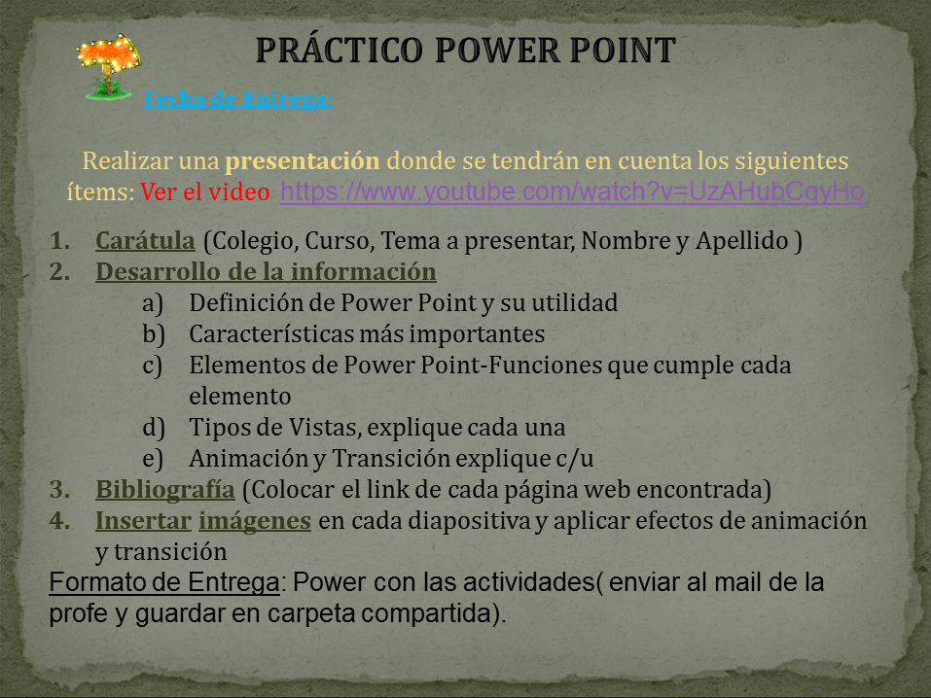
Actividades

Slide 3

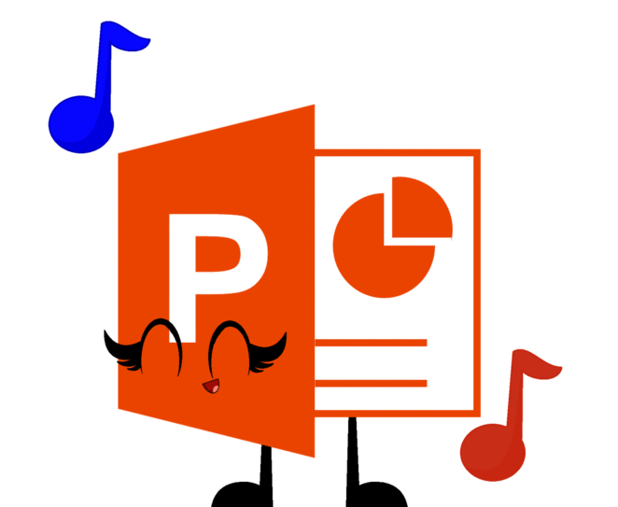
-Power point ¿Qué es?
Microsoft PowerPoint es un programa de presentación desarrollado por la empresa Microsoft para sistemas operativos Windows, macOS y últimamente para Android y iOS. Viene integrado en el paquete ofimático llamado Microsoft Office como un elemento más, que puede aprovechar las ventajas que le ofrecen los demás componentes del equipo para obtener un resultado óptimo.
https://es.wikipedia.org/wiki/Microsoft_PowerPoint

Slide 4
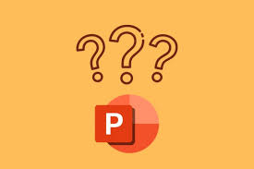
¿PARA QUE SIRVE?
En primer lugar, lo que podemos decirte es que PowerPoint sirve para dar apoyo visual a las presentaciones académicas, empresariales, organizacionales etc. Esta herramienta te permite editar exposiciones utilizando imágenes, textos, animaciones e incluso música.
https://tesisymasters.com.ar/para-que-sirve-power-point-ejemplo-incluido/

Slide 5
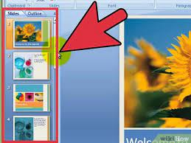

¿Cómo se usa?
1-Abre una presentación en blanco
2-Selecciona un «tema» o crea el propio. 3-Crea una variedad de diapositivas para diferentes propósitos.
4-Utiliza la función «Duplicar diapositivas» para ahorrar tiempo.
5-Agrega transiciones a las diapositivas (opcional) https://blog.hubspot.es/marketing/como-usar-powerpoint

Slide 6
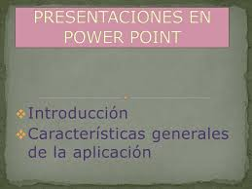
Caracteristicas
Power Point permite introducir textos de colores y tipografías diferentes. También es posible cambiar los encabezados de los textos (cuerpo de texto, título H1, subtítulo H2…)
Añadir Word Art para titulares o destacados.
Se pueden editar las imágenes que subimos al Power Point. Cambiando el tamaño, saturación, quitando el fondo y mucho más.
También es posible añadir formas, símbolos e iconos.
https://slidesfy.com/todas-las-caracteristicas-de-power-point.html

Slide 7
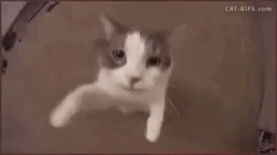
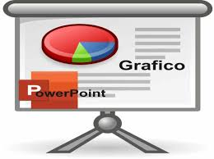
Otras características
Tiene un sistema multimedia donde se puede añadir vídeos, tanto desde el ordenador como utilizando una URL de referencia. Así como audio o gifs.
Cuenta con herramientas de animación para dotar de movimiento a los elementos incluidos en las diapositivas.
Permite abrir documentos con diferentes formatos como ppt o pps.
Tiene una gran variedad de plantillas de presentación disponibles que se pueden editar.
También dispone de temas para personalizar el diseño de las presentaciones.

Slide 8
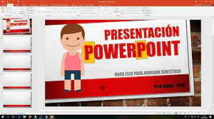
Funciones de los elementos de power point
PRESENTACIONES
Las presentaciones de PowerPoint funcionan como presentaciones con diapositivas. Para transmitir un mensaje o una historia, se desglosa en diapositivas. Considere cada diapositiva como un lienzo en blanco para las imágenes y palabras que le ayudarán a explicar la historia..
https://support.microsoft.com/es-es/office/tareas-b%C3%A1sicas-para-crear-una-presentaci%C3%B3n-de-powerpoint-efbbc1cd-c5f1-4264-b48e-c8a7b0334e36

Slide 9
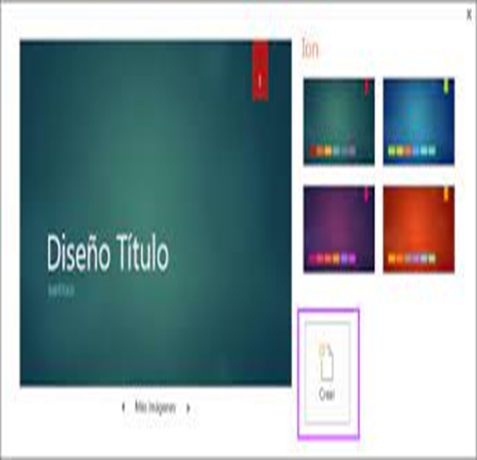

DIAPOSITIVA
Las diapositivas son "las hojas" que tiene tu presentación. Contienen marcadores de posición, que son cuadros formados por bordes punteados. Éstos pueden contener muchos elementos diferentes incluyendo texto, imágenes, gráficos y más.
https://edu.gcfglobal.org/es/power-point-2010/que-es-y-en-que-consiste-una-diapositiva/1/

Slide 10
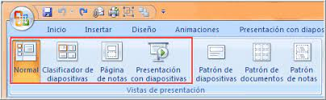
PAGINA DE NOTA
Las páginas de notas incluyen las notas y todas las diapositivas de la presentación. Cada diapositiva se imprime en su propia página de notas. Las notas acompañan a la diapositiva. Puede agregar datos, como gráficos o imágenes, a las páginas de notas.
https://support.microsoft.com/es-es/office/crear-e-imprimir-p%C3%A1ginas-de-notas-324b234d-83b6-4db1-8bb6-9ee5c934a76f#:~:text=Las%20p%C3%A1ginas%20de%20notas%20incluyen,a%20las%20p%C3%A1ginas%20de%20notas.

Slide 11
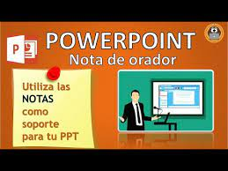
Notas de orador
Las notas del orador son visibles en el monitor, pero no son visibles al público. Por lo tanto, el panel de notas es el lugar para almacenar los puntos de conversación que quiera mencionar cuando haga la presentación.
https://support.microsoft.com/es-es/office/agregar-notas-del-orador-a-las-diapositivas-26985155-35f5-45ba-812b-e1bd3c48928e#:~:text=Durante%20la%20presentaci%C3%B3n%2C%20las%20notas,mencionar%20cuando%20haga%20la%20presentaci%C3%B3n.

Slide 12
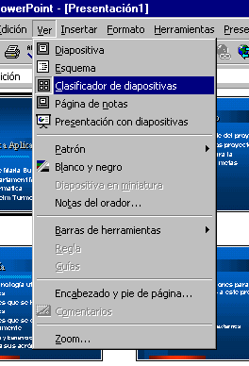
Tipos de vistas
Vista Normal
La vista Normal contiene tres paneles: el panel de esquema, el panel de diapositivas y el panel de notas. Estos paneles permiten trabajar en todos los aspectos de la presentación desde un mismo lugar. El tamaño de los distintos paneles se puede ajustar arrastrando los bordes de los paneles

Slide 13
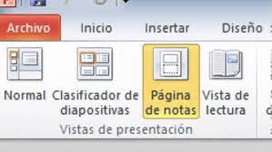
VISTA ESQUEMA
Con esta vista sólo podrá ver los títulos y el texto principal de las diapositivas, en el formato típico de los esquemas. Esta es la mejor vista para tener una visión global de la presentación, organizarla y desarrollarla rápidamente comunicando todas las ideas que tenemos en la cabeza. En lugar de la barra de herramientas dibujo aparece la barra esquematización, que proporciona herramientas útiles para trabajar con esquemas. En la nueva versión de Powerpoint 2000 aparecen conjuntamente con el panel de Esquema el panel de diapositivas en miniatura y el panel de notas, muy similar a la Vista Normal.

Slide 14
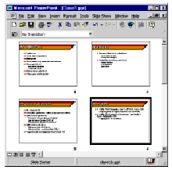
Vista clasificador de diapositivas
La vista Clasificador de diapositivas muestra, al mismo tiempo, todas las diapositivas de la presentación en miniatura. De esta forma resulta fácil agregar, eliminar y mover diapositivas, incluir intervalos y seleccionar transiciones animadas para pasar de una diapositiva a otra. También puede obtener una vista previa de las animaciones de varias diapositivas seleccionando las diapositivas que desea ver y haciendo clic en Vista previa de la animación en el menú Presentación. En cualquier momento durante la creación de una presentación puede iniciar la presentación con diapositivas y obtener una vista previa haciendo clic en Presentación con diapositivas.

Slide 15
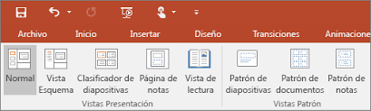
Vista diapositiva
En esta vista, similar a la de la versión anterior, aunque con un nuevo panel (esquema), podrá crear y examinar, en el panel de diapositivas, la diapositiva con el aspecto que verdaderamente tiene, hacer modificaciones en el texto, agregar gráficos, películas, sonidos, crear hipervínculos e incluir animaciones en diapositivas individuales.
http://ayura.udea.edu.co/cursos/distancia/sisinformacion/temas/powerpoint3.htm

Slide 16

animaciones
Un efecto de animación es un efecto visual preestablecido que puede aplicarse al texto u objetos en una diapositiva https://www.customguide.com/es/powerpoint/aplicar-animaciones

Slide 17
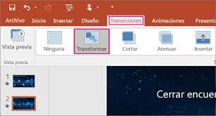
Transiciones
La transición de diapositivas es el efecto visual que se reproduce al pasar de una diapositiva a la siguiente durante una presentación. Puede controlar la velocidad, agregar sonido y personalizar las propiedades de los efectos de transición.
https://support.microsoft.com/es-es/office/agregar-transiciones-entre-diapositivas-3f8244bf-f893-4efd-a7eb-3a4845c9c971#:~:text=La%20transici%C3%B3n%20de%20diapositivas%20es,de%20los%20efectos%20de%20transici%C3%B3n.

